Slide 1

CAPITULO 18
Comunicación, estrategia y consenso: La matriz social del Siglo XXI

Slide 2


Idea rectora
Mientras que para el comunicador se trata de establecer qué comunicaciones merecen el calificativo de estrategias, para el estratega el proceso es inverso, se trata de establecer que estrategias merecen el calificativo de comunicativas.
No es lo mismo una decisión estrategia que una estrategia. La estrategia supone actuaciones futuras que no necesariamente ya han sido concebidas.
A las actuaciones estratégicas puntuales les hace falta la idea rectora.

Slide 3

Quizás la historia universal sea la historia de unas cuantas metáforas.
Jorge Luis Borges
Es precisamente en el momento en que un viejo paradigma cae y el nuevo no está bien fijado cuando aparecen grandes corrientes de pensamiento creativo.
Alvin y Heidi Toffler

Slide 4
El poder
Ayer | Hoy
Abuso | Reparto
Confrontación | Cooperación
Campo de batalla | Juego
Manipulación | Negociación

Slide 5
La estrategia a través de la historia
ayer | hoy
Estrategia militar
Teorías matemáticas sobre el azar
Probabilidad e incertidumbre
Razonamiento mercadológico administrativo
 | Comunicación-articulación

Slide 6
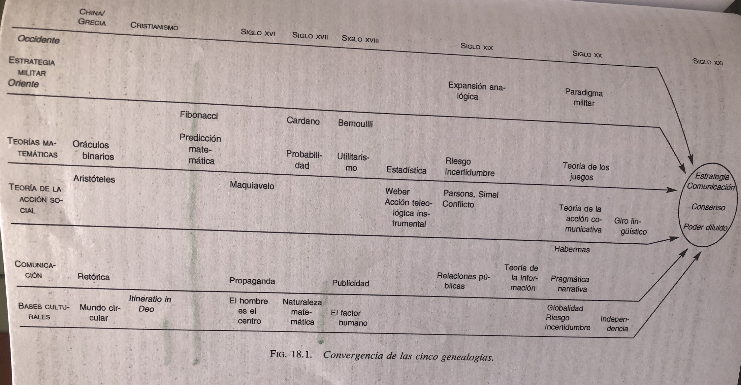

Slide 7

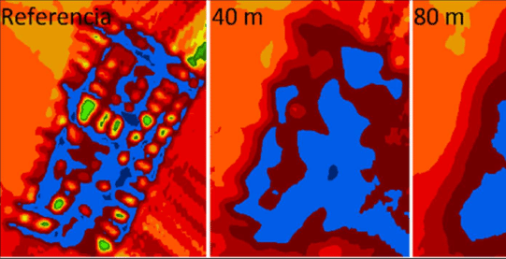
Escenarios complejos
Escenario plural, altamente competitivo, informacional, organizado en red, global.

Slide 8
Riesgos del cliche
El juego siempre se mueve y nuestra foto siempre es una instantánea.
Perder de vista la dimensión cualitativa de los cambios.
Confundir el escenario con la estrategia.

Slide 9
Las grandes transformaciones
Cambio de paradigma científico: complejidad
Cambio de paradigma sociocultural: la condición posmoderna
Cambio de reglas jurídicas: factibles y lógicas
Cambio de equilibrio político: poder difuso
Cambio de estatus comunicativo: de la información a la comunicación
Nueva Economía

Slide 10
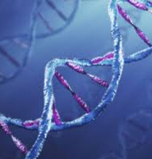
Gracias al descubrimiento de la información genética por Miescher y Kossel, hoy sabemos que el hombre era trasmisor biológico de información.
Hasta 1944 no disponíamos de una teoría científica de la estrategia.

Slide 11
Gracias al descubrimiento de la información genética por Miescher y Kossel, hoy sabemos que el hombre era trasmisor biológico de información.
Hasta 1944 no disponíamos de una teoría científica de la estrategia.

Slide 12
Los siete paradigmas
Bio-antropo-psico-sociocultural del hombre.
Paradigma sistémico.
Paradiigma infomacional
De la toma de decisiones ante la incertidumbre
Prospectivo
Pragmático cultural narrativo de la comunicación
Complejidad

Slide 13
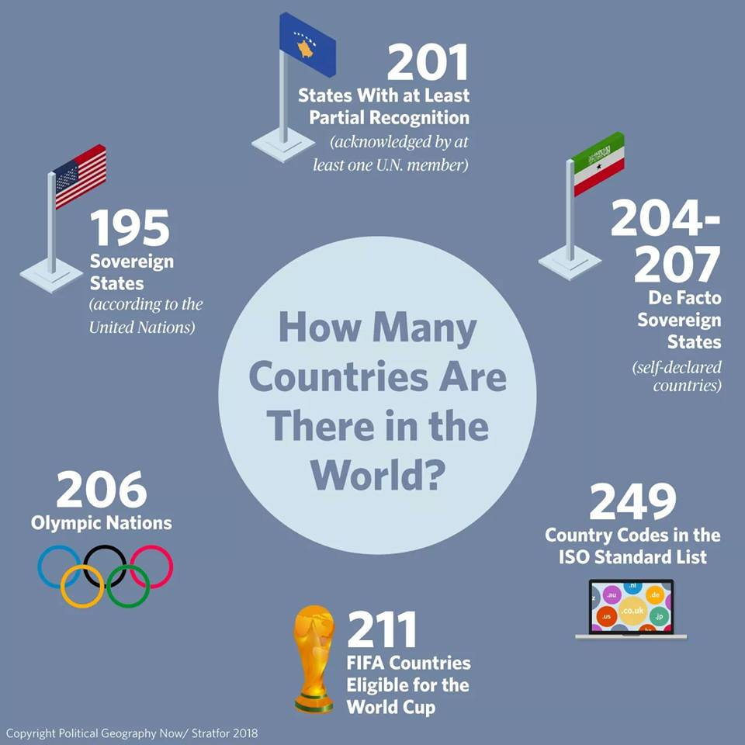
Conclusiones
La complejidad social y las nuevas tensiones van a reclamar mejores estrategias, nuevas respuestas
El componente incomunicativo parece inherente a toda comunicación.
Hombre paréntesis, perplejo a los cambios.
Friedman, poder difuso. Castells, poder negociado.
Castells afirma que los Estados han dejado de ser soberanos, no tienen capacidad para controlar a los grandes flujos de capitales de las grandes empresas.

Slide 14

Conclusiones
La opinión pública, mercado de imágenes.
Quien actúa sobre las imágenes tiene el poder de inducir nuevos comportamientos.
El marketing transformó la actividad política.
Escuchar en marketing significa investigar.
Quien tiene el control de los contenidos tiene el poder.
Quien controla los contenidos controla la versión de la realidad.

Slide 15
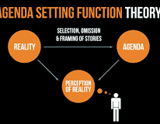
Agenda Setting
Maxwell Mccombs y Donald Shaw.
Si bien los medios no tiene mucho éxito a la hora de decir a la gente qué pensar, si pueden influir sobre qué pensar.
Todos los grupos y actores sociales tienen una agenda, y cada uno intenta imponer la suya.

Slide 16

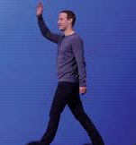
Conclusiones
El control de la opinión que ejercen los medios convencionales puede ser contrarrestado a través de las redes sociales.
Sin comunicación no hay movilización, no hay acción.
En El camino al futuro, Bil Gates afirma que algo que progresa tiende a seguir progresando.
La informática se ha sublevado contra la corbata y ha impuesto el look casual.
Quienes no sepan manejar computadoras tendrán cada vez menos futuro.

Slide 17
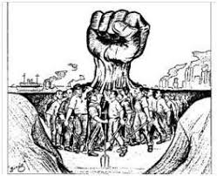
Conclusiones
Cuanto más fragmentado está el mundo más coherencia necesita.
Superar microrrelatos nacionalistas, recuperar la perspectiva del hombre universal, capaz de jugar en distintos tableros.
Mayor interdependencia en las decisiones.
Sociedad poslógica, los granes metarrelatos se han fragmentado en mil pedazos.
Una consecuencia de la complejidad es la inabarcabilidad.
Desde el fin de la segunda guerra mundial, los principales gobiernos adoptaron un pacto de responsabilidad social con los medios de comunicación.

Slide 18
Conclusiones
Vivimos una gran inflación simbólica.
La sociedad del simulacro vieve el riesgo permanente de la implosión.
La emancipación se logra perpetuando el disenso.
La historia es un juego de disensos y consensos, los consensos, sin embargo, son los que establecen las nuevas reglas del juego.

